Slide 1

GameData Argentina
Análisis de datos en la industria de los videojuegos

Slide 2
GAMING + BIG DATA
Los miles de millones de jugadores de videojuegos generan una cantidad de datos gigantesca y de diversa naturaleza: de la performance del jugador, interacciones multijugador, transacciones monetarias, medios sociales incluidos en algunos juegos, anuncios insertados en ellos…
En 2021, con más de 3.000 millones de jugadores en el mundo, movió 159.000 millones de euros, más que el cine y la música juntos. Así que lo que se consigue con big data en gaming no es ningún juego.

Slide 3
Bienvenidos a GameData Argentina, líderes en el análisis de datos en la industria de videojuegos en Argentina. En GameData, estamos dedicados a proporcionar información valiosa y análisis profundos que ayudan a las empresas en la industria de los videojuegos a tomar decisiones estratégicas basadas en datos sólidos.
Nuestra Misión: Nuestra misión es impulsar el éxito de las empresas de videojuegos en Argentina al ofrecer análisis de datos precisos y perspicaces que revelen tendencias, oportunidades y áreas de mejora dentro de la industria.

Slide 4
NUESTROS SERVICIOS:
Análisis de ventas y tendencias de mercado. Estudios de mercado personalizados. Predicción de ventas y demanda. Segmentación de audiencia y análisis de jugadores. Recomendaciones de marketing basadas en datos.
Equipo Local Expertos: Contamos con un equipo de expertos apasionados por los videojuegos y con amplia experiencia en análisis de datos. Nuestro conocimiento profundo de la industria nos permite ofrecer soluciones personalizadas para cada cliente.

Slide 5
ABSTRACT
Elegí una base de datos relacionada a los videojuegos. Esto se debe principalmente a que es uno de mis hobbies favoritos. Me interesa conocer la industria y también analizar el comportamiento de los jugadores a lo largo de la historia. Qué fue lo más jugado en el pasado, qué se juega ahora. Realmente creo que es una rama fundamental de la cultura popular mundial y un arte que crece día a día. Entretenimiento, historias, amistades.

Slide 6
DATABASE
Fuente: www.kaggle.com
Luego de la limpieza realizada, la base de datos contiene 14773 filas y 11 columnas.
Listado de videojuegos con su género, plataforma, año de salida, publisher y ventas.

Slide 7

Preguntas de interés
1) ¿Qué género es el más vendido?
2)¿En qué año salieron los juegos más exitosos?
3)¿Qué plataforma tiene más juegos y cual es la que más vende?
4)¿Qué editora tiene mayores ventas?
5)Analizar la correlación de ventas de cada mercado con la ventas globales.

Slide 8

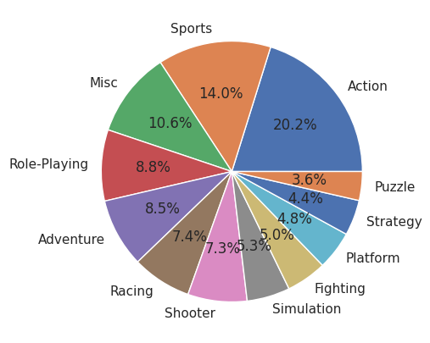
Géneros
Así se distribuye la cantidad de juegos que salieron de acuerdo a su género.

Slide 9
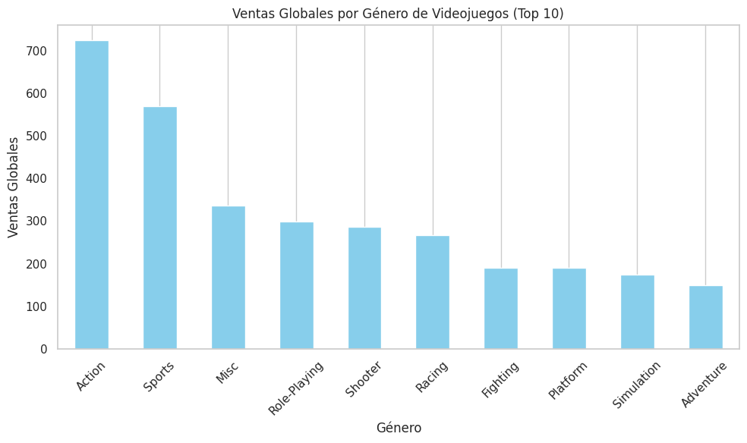
Distribución de las ventas totales que obtuvo cada género.

Slide 10

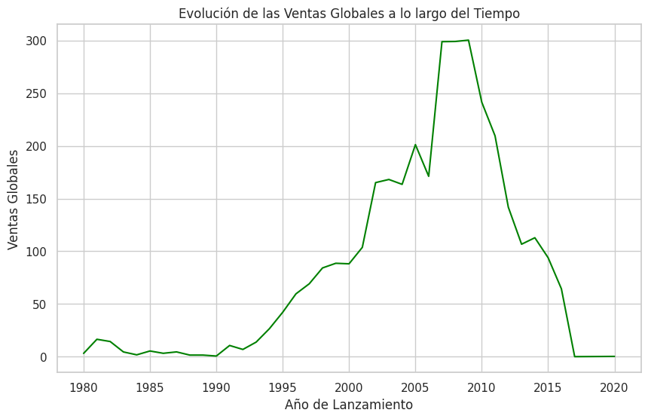
AÑO DE SALIDA

Slide 11
AÑO DE SALIDA
Podemos ver que entre el año 2005 y 2010 es cuándo más juegos salieron al mercado.
Recordemos que el dato que se tiene es el año de lanzamiento del juego no así los años con más ventas globales.

Slide 12
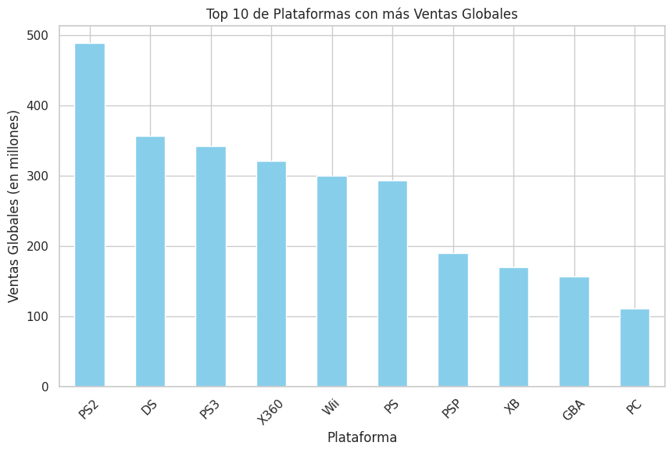

PLATAFORMAS Y EDITORAS
PlayStation 2, XBOX360, PlayStation 3, Nintendo Wii, Nintendo DS y PlayStation sacan una ventaja grande sobre el resto.

Slide 13
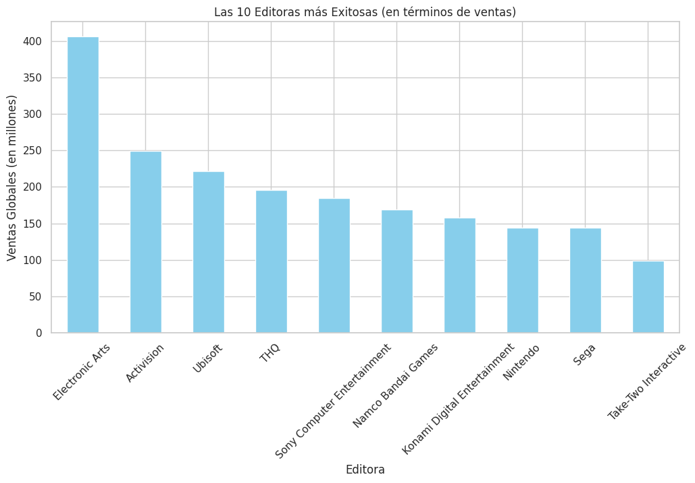
PLATAFORMAS Y EDITORAS
Vemos cómo Electronic Arts es la editora más exitosa en cuanto a ventas totales.

Slide 14
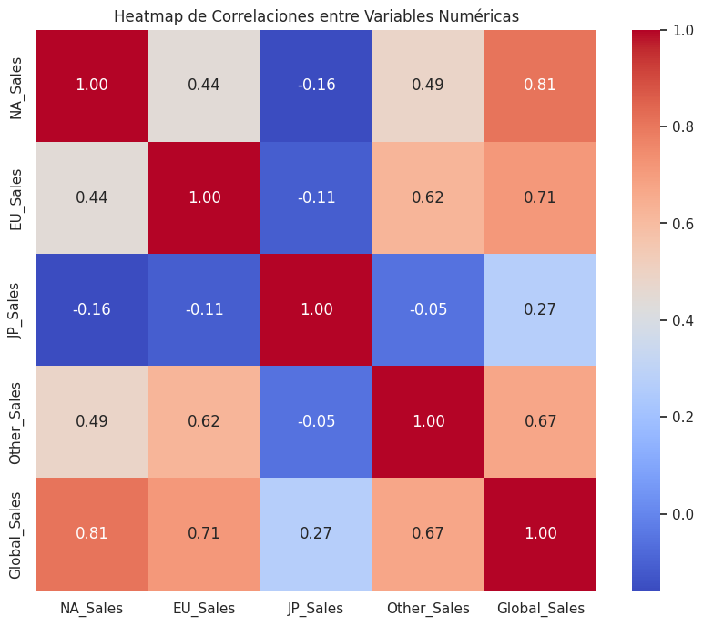

CORRELACIÓN
Vemos que si logramos tener una buena cantidad de ventas en NorteAmérica y, en menor medida, Europa, significa que nuestro juego tendrá buenas ventas en todo el mundo

Slide 15

INSIGHTS Y RECOMENDACIONES
Podríamos llegar a la conclusión que ante la consulta de un cliente (desarrollador de videojuegos), la recomendación será apuntar a un juego de acción o de deporte. Y el objetivo para lograr la mayor cantidad de ventas será ingresar al mercado norteamericano.

Slide 16
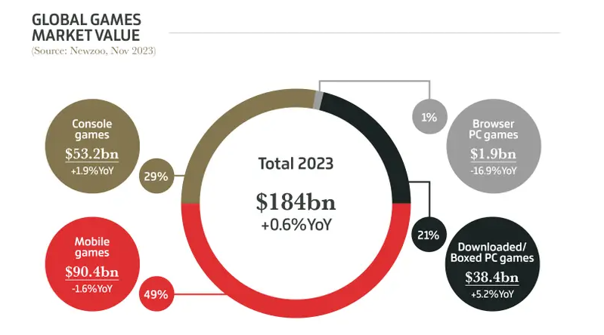
INDUSTRIA VIDEOGAMES 2023

Slide 17
LO QUE SE VIENE
Realidad Virtual y Aumentada
El impacto de la realidad virtual (RV) y la realidad aumentada (RA) en los videojuegos es cada vez más prominente.
Juegos en la nube
Cambios en la forma de distribución y consumo, con modelos de suscripción.
Auge de los juegos para móvil
Cada vez más potentes, acercándose a la experiencia de jugar en consolas o PC.

Slide 18
CONCLUSIÓN:
Luego de trabajar con la database elegida pudimos obtener ciertas conclusiones. Para poder llevar este trabajo y lo aprendido a un trabajo real, se necesitaría mejorar y mucho dicha base de datos.
Estaría bueno repetir este trabajo con una base actualizada y con el agregado de los juegos móviles.
Los análisis realizados fueron con fines académicos y de difícil aplicación en el mercado real.

